Slide 1
ИССЛЕДОВАНИЕ ВОЗМОЖНОСТИ СЕРТИФИКАЦИИ СИСТЕМЫ УПРАВЛЕНИЯ ПРОЕКТАМИ ФГАОУ ВО «ЮУрГУ (НИУ)»
Автор: Д. А. Калганов,
магистрант кафедры Управление проектами
Руководитель: В. Л. Зонов

Slide 2
Что такое Проектно-ориентированная организация ?
Проектно-ориентированная организация – компания или государственная организация, применяющая проектное управление в качестве одного из основных подходов к управлению собственной деятельностью.
Например: строительные, проектные организации, консалтинговые компании, авиа и судостроительные компании.

Slide 3
Что включает в себя стандарт IPMA OCB

Slide 4
Группы элементов компетентности
Руководство проектами, программами и портфелями
Организационное согласование проектов, программ и портфелей
Компетентность сотрудников проектов, программ и портфелей
Управление проектами, программами и портфелями
Ресурсы проектов, программ и портфелей

Slide 5
Уровни развития компетентности организации в управлении проектами
Начальный
Определённый
Стандартизированный
Управляемый
Оптимизируемый

Slide 6
IPMA DELta
Сертификация по модели IPMA Delta – подтверждение компетентности организации в управлении проектами на международном уровне, которое повышает эффективность её деятельности, осуществляемой в соответствии с лучшими международными практиками в сфере управления проектами.
Процедура сертификации состоит из двух этапов.
Подготовка
Включает в себя 2 модуля: «Персонал» и «Проекты»
2. Асессмент и сертификация
Включает в себя модуль «Организация»

Slide 7
АНО «ЦОРПУ»
Генподрядчик
Подрядчик
Заказчик

Slide 8
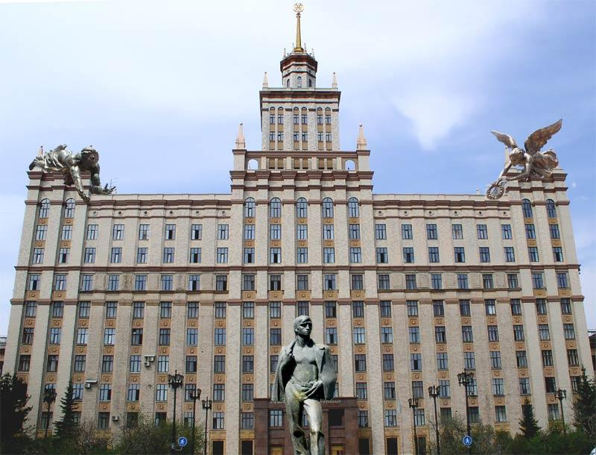
Южно-уральский государственный университет

Slide 9
Вывод
На сегодняшний день Университет, может пройти сертификацию системы управления проектами со стороны генподрядчика в системе сертификации, аккредитованной при АНО «ЦОРПУ». Объектом оценки будет являться система управления проектами, в которых организация выступает в качестве генерального подрядчика.

Slide 10
Благодарю за внимание!

